Slide 1
hū rán
鲁班出神地看着，忽然眼睛一亮，马上找来一根粗木棍。他把木棍上半截削成圆形，就像鸭子的腿，把下半截削成扁 形，就像鸭子的脚蹼。老 艄公拿去安在船尾，一摇，嗬，不光省力，船也行得快多了。
gēn cū gùn
jié xiāo
tuǐ
jié xiāo
biǎn xíng
jiǎo pǔ
lǎo shāo
ná
yáo
hē
shěng

Slide 2
后来，人们就把这种摇船的工具叫做“橹板”。
yáo
jù
lǔ bǎn

Slide 3
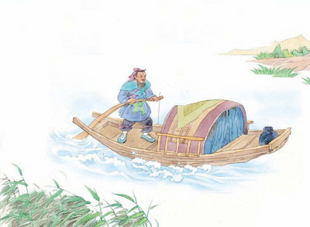
看到老艄公用竹篙撑船十分吃力。
等把船撑到对岸，老艄公已经累得满头大汗了。

Slide 4
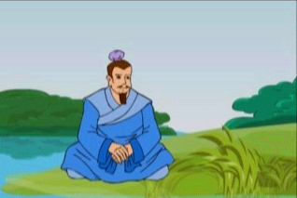
盯
有什么好办法能让人们驾驶起来感到省力呢？
默默地想

Slide 5
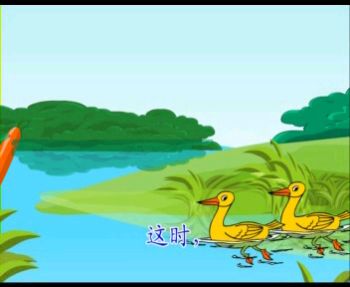
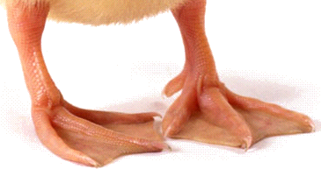
只见它们用脚蹼往身后拨水，身子轻快地向前滑行。

Slide 6
shēn
qián
身
前

Slide 7




鲁班出神地看着，忽然眼睛一亮，马上找来一根粗木棍。他把木棍上半截削成圆形，就像鸭子的腿，把下半截削成扁形，就像鸭子的脚蹼。
（先……然后……再……）

Slide 8
hū
忽

Slide 9
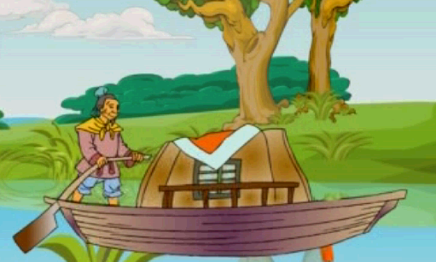
老艄公拿去安在船尾，一摇，
嗬，不光省力，船也行得快多了。

Slide 10
ān
安

Slide 11


老艄公对鲁班说：
鲁班，谢谢你给我做了这么好的工具。以前我用 ，不光 ，船也行得 。
现在我用它 ，不光 ，船也行得 。

Slide 12
观察
因为鲁班爱（ ），
爱（ ），勤（ ），
所以才能发明（ ）。
动脑
动手
橹板

Slide 13
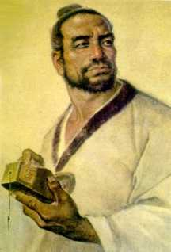
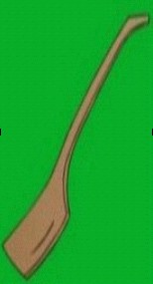
发明
鲁班
橹板

